Slide 1



CONSEJO DE COLEGIOS OFICIALES DE MEDICOS DE CASTILLA Y LEON
DEMOGRAFIA MÉDICA DE CASTILLA Y LEON
Grupo de Trabajo
Análisis y Tendencias 2019 - 2026

Slide 2

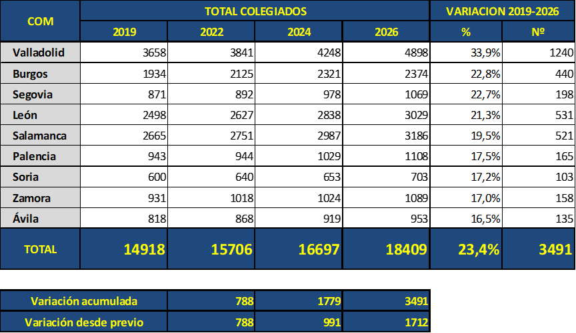
DEMOGRAFIA MEDICA CASTILLA Y LEON
DISTRIBUCION POR COLEGIO
En 7 años:
+3491
Médicos
FECHAS DE EXPORTACION DESDE LA BASE DE DATOS CENTRAL: Ene 3-2019, Feb 22-2022, Oct 1-2024, Ago 25-2026 (http://www.colegiosmedicoscastillayleon.com/) Estimación a partir de los campos “Colegio” y “Nº Colegiado” (missings=0)

Slide 3
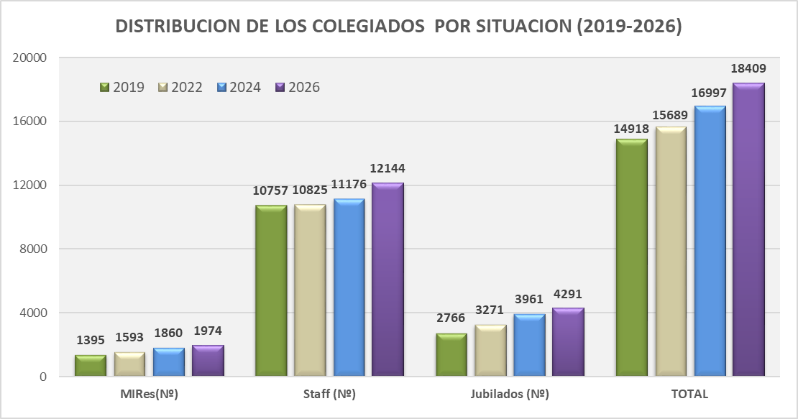
DEMOGRAFIA MEDICA CASTILLA Y LEON
DISTRIBUCION POR SITUACION
+1387 (13%)
Staff
El subgrupo de médicos de Staff es el de menor crecimiento observado (13%)
+1525 (55%)
Jubilados
+579 (42%)
MIRes
FECHAS DE EXPORTACION DESDE LA BASE DE DATOS CENTRAL: Ene 3-2019, Feb 22-2022, Oct 1-2024. Jul 27-2026 (http://www.colegiosmedicoscastillayleon.com/) Estimación a partir de los campos “Colegio”, “Tipo de Ejercicio” y “MIR”

Slide 4
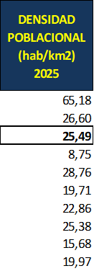
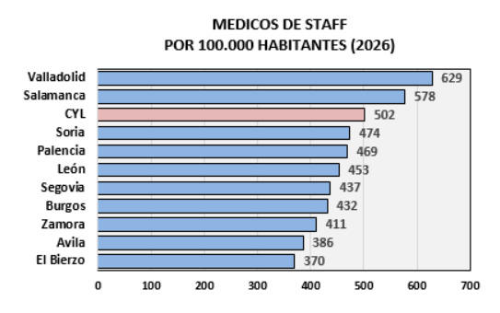
DEMOGRAFIA MEDICA CASTILLA Y LEON
MEDICOS DE STAFF
La media CYL es de 502 médicos de staff por 100.000 habs

Slide 5
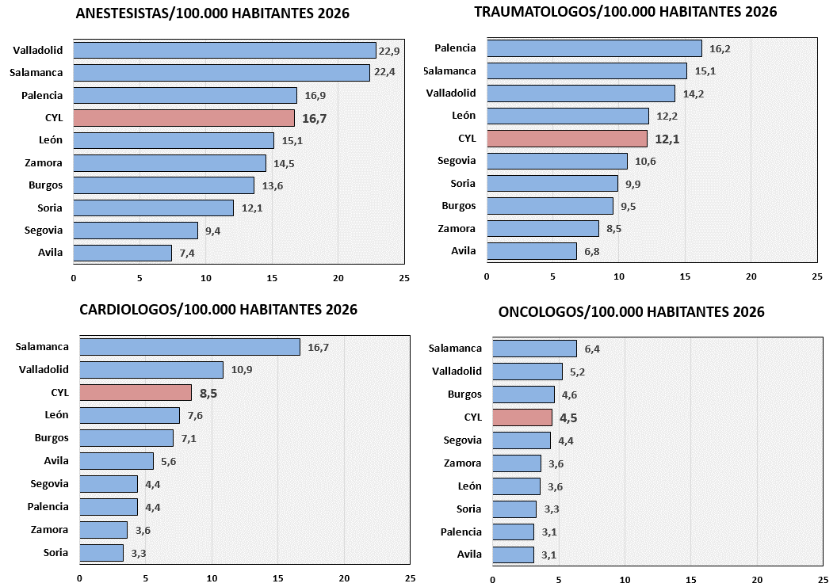
DEMOGRAFIA MEDICA CASTILLA Y LEON
ESPECIALIDADES DE INTERES

Slide 6
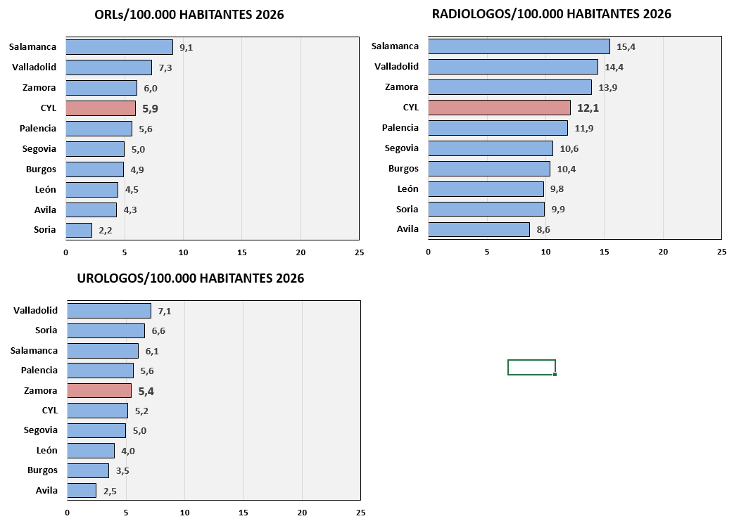
DEMOGRAFIA MEDICA CASTILLA Y LEON
ESPECIALIDADES DE INTERES

Slide 7
DEMOGRAFIA MEDICA CASTILLA Y LEON
MEDICOS EN FORMACIÓN

Slide 8

DEMOGRAFIA MEDICA CASTILLA Y LEON
(2019 – 2024)
DEMOGRAFIA
Distribución
Por Sexo
CONSEJO DE COLEGIOS OFICIALES DE MEDICOS DE CASTILLA Y LEON

Slide 9
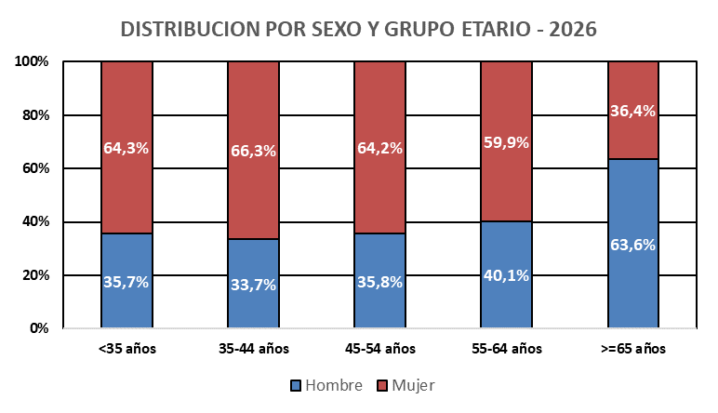
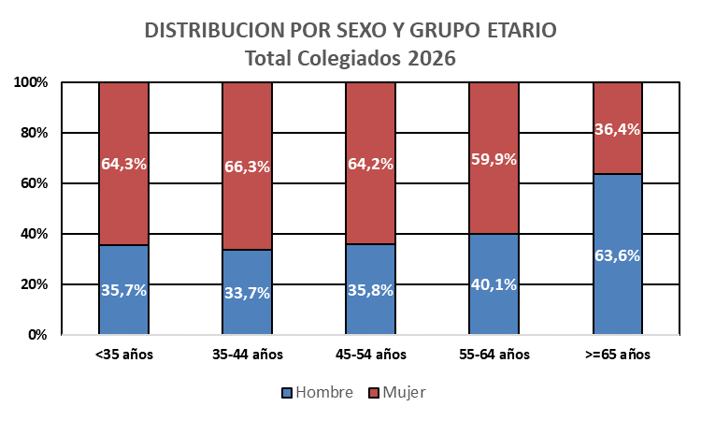
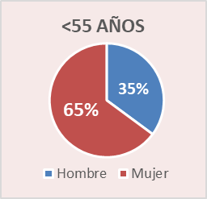
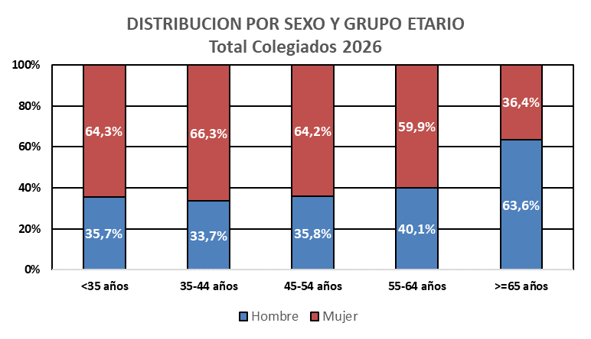
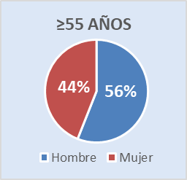
DEMOGRAFIA MEDICA CASTILLA Y LEON
DISTRIBUCION POR SEXO
FECHAS DE EXPORTACION DESDE LA BASE DE DATOS CENTRAL: Jul 27-2026 (http://www.colegiosmedicoscastillayleon.com/)
Estimación a partir de los campos “Sexo” y “Nº Colegiado” (missings=0)

Slide 10
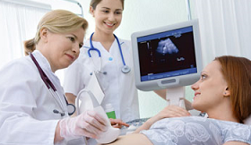
DEMOGRAFIA MEDICA CASTILLA Y LEON
(2019 – 2024)
Distribución
Por Situación
CONSEJO DE COLEGIOS OFICIALES DE MEDICOS DE CASTILLA Y LEON

Slide 11
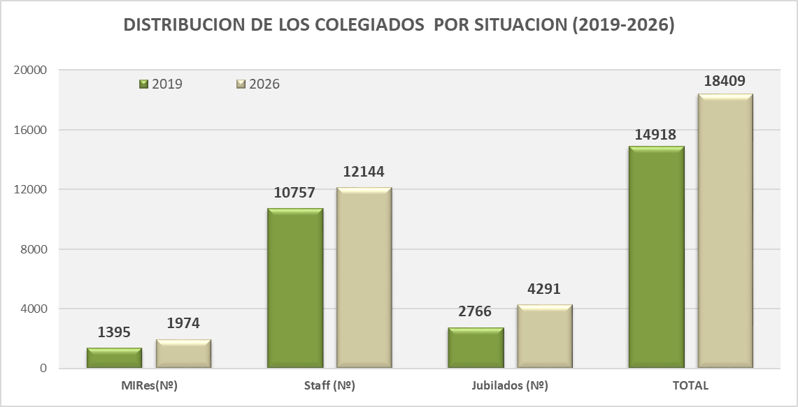
DEMOGRAFIA MEDICA CASTILLA Y LEON
DISTRIBUCION POR SITUACION
Del crecimiento observado:
17% MIR
40% Staff
43% Jubilados
+1387 MDs (40%)
+3491 MDs (100%)
+1525 MDs (43%)
+579 MDs (17%)
FECHAS DE EXPORTACION DESDE LA BASE DE DATOS CENTRAL: Ene 3-2019, Jul 27-2026 (http://www.colegiosmedicoscastillayleon.com/)
Estimación a partir de los campos “Colegio”, “Tipo de Ejercicio” y “MIR” .

Slide 12

DEMOGRAFIA MEDICA CASTILLA Y LEON
(2019 – 2024)
Distribución
Por Grupos
de Edad
CONSEJO DE COLEGIOS OFICIALES DE MEDICOS DE CASTILLA Y LEON

Slide 13
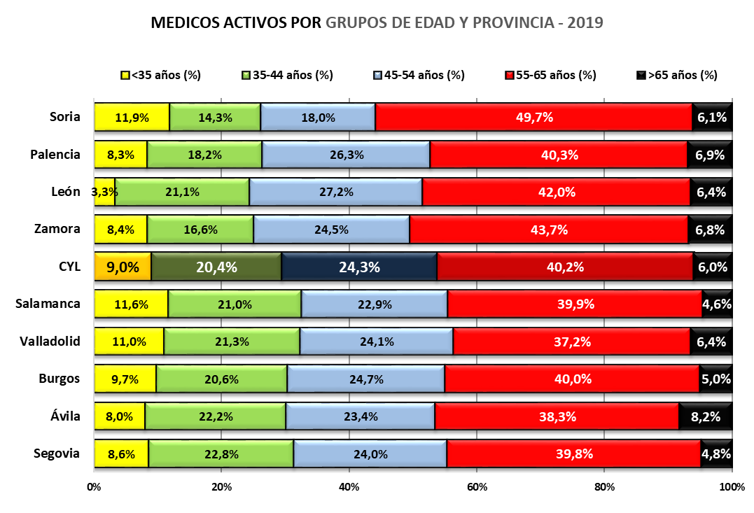
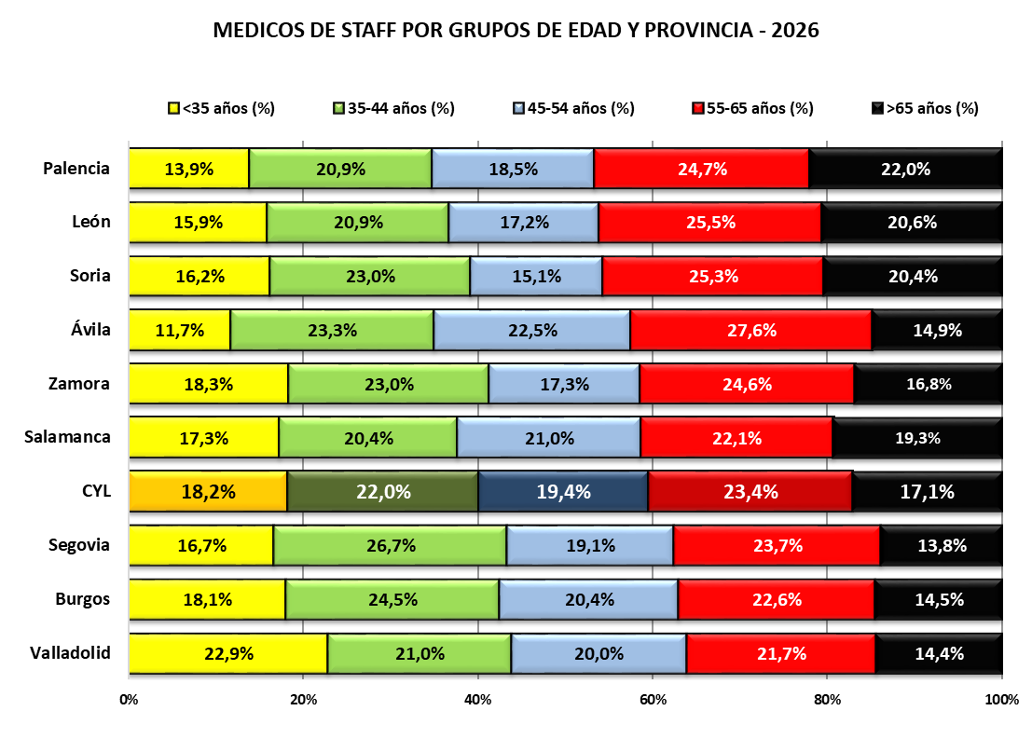
DEMOGRAFIA MEDICA CASTILLA Y LEON
DISTRIBUCION POR GRUPOS DE EDAD

Slide 14
DEMOGRAFIA MEDICA CASTILLA Y LEON
DISTRIBUCION POR GRUPOS DE EDAD
<35 años: ↑9,2pp (9% → 18,2%)
≥55 años: ↓5,7pp ( 46,2% → 40,5%)

Slide 15
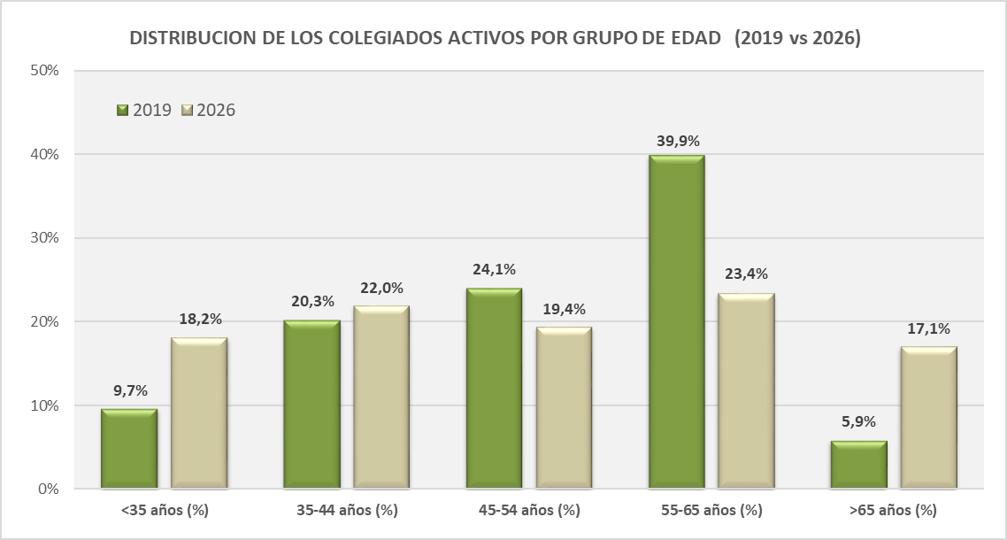
DEMOGRAFIA MEDICA CASTILLA Y LEON
DISTRIBUCION POR GRUPOS DE EDAD
(-16,5pp)
-1447 MDs
(+8,5pp)
+1161 MDs
(+1,7pp)
+485 MDs
(-4,7pp)
-242 MDs
(+11,2%)
+1435 MDs
FECHAS DE EXPORTACION DESDE LA BASE DE DATOS CENTRAL: Ene 3-2019, Feb 22-022, Oct 1-2024, Jul 27-2026 (http://www.colegiosmedicoscastillayleon.com/) Estimación a partir de los campos “fecha Nacimiento” (2019: n=10.749, 2024: n=12.159). Se han excluido MIRes y Jubilados

Slide 16
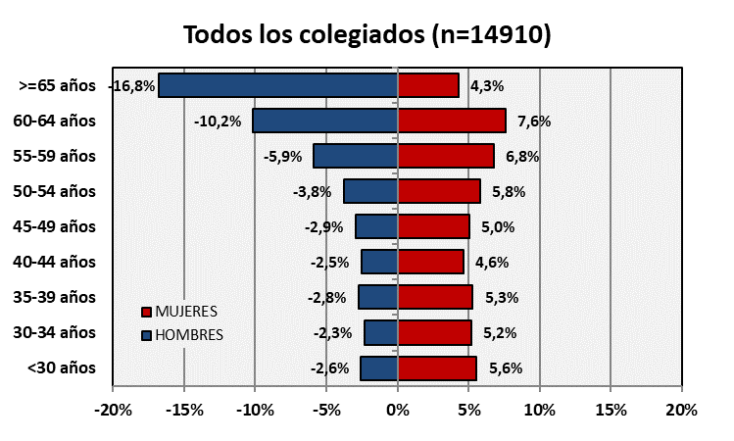
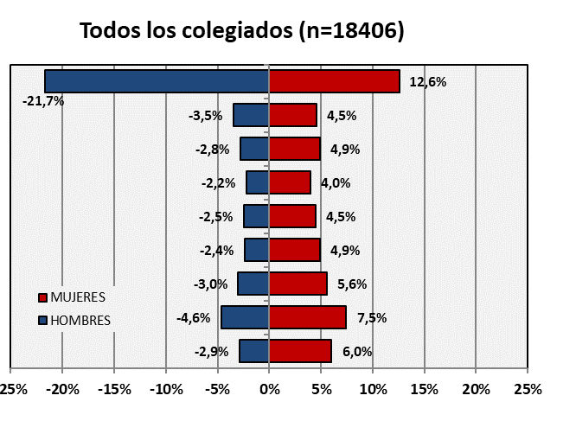
DEMOGRAFIA MEDICA CASTILLA Y LEON
PIRAMIDES POBLACIONALES
2019
2026
FECHAS DE EXPORTACION DESDE LA BASE DE DATOS CENTRAL: Ene 3-2019 y Jul 27-2026 (http://www.colegiosmedicoscastillayleon.com/)
Estimación a partir de los campos “fecha Nacimiento” (2019: n=14.910, missings 8, 2026: n=18,099., missings=3)

Slide 17
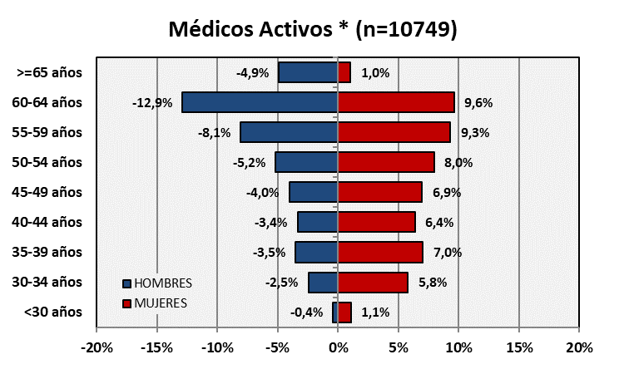
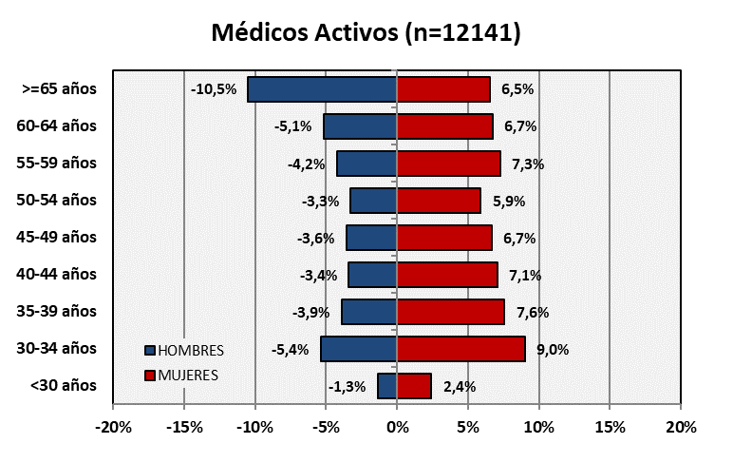
DEMOGRAFIA MEDICA CASTILLA Y LEON
PIRAMIDES POBLACIONALES
2019
2024
5,9%
17%
FECHAS DE EXPORTACION DESDE LA BASE DE DATOS CENTRAL: Ene 3-2019 y Jul 27-2026 (http://www.colegiosmedicoscastillayleon.com/)
Estimación a partir de los campos “fecha Nacimiento” (2019: n=14.910, missings 8, 2026: n=18,099., missings=3)
Se han excluido MIRes y Jubilados

Slide 18
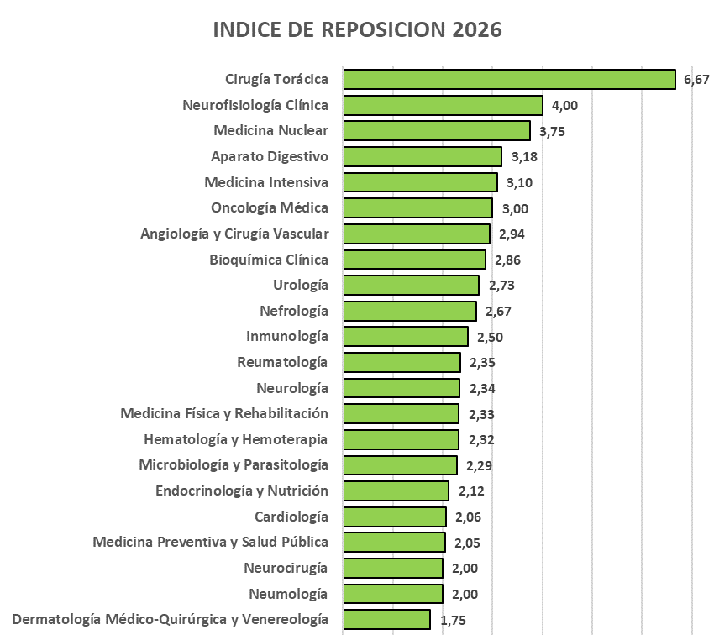

DEMOGRAFIA MEDICA CASTILLA Y LEON
ÍNDICE DE REPOSICIÓN
IR-2019
CYL: 0,74
MFYC: 0,48
IR-2022
CYL: 0,99
MFC: 0,68

